Slide 1
六年级上册
圆的认识（一）
WWW.PPT818.COM

Slide 2
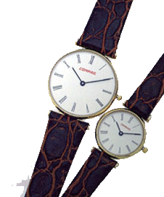
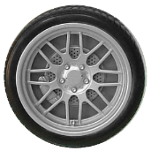
情境导入
你从中读出哪些数学信息？

Slide 3
本节目标
1．结合生活实际和丰富多彩的活动，在观察和操作中体会圆的结构特征。
2．在画圆的过程中，理解同圆中半径、直径以及直径和半径之间的关系，体会圆心和半径的作用，会用圆规画圆。
3．能用圆的知识解释生活中的简单现象，感受数学与生活密切相关。

Slide 4
自主学习反馈
1、指出下面各圆的半径和直径。
半径r
o
直径d
o
半径r
半径r

Slide 5
自主学习反馈
填一填
（1）（ ）号线段表示直径。
2
1
（2）（ ）号线段表示半径。
3
2
3
（3）两端都在圆上的线段中，
（ ）最长。
直径

Slide 6
探究新知
探究一：
哪种方式更公平？
不公平
不公平
公平
圆上的任意一点到圆的中心点的距离都相等。

Slide 7
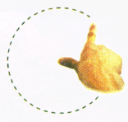
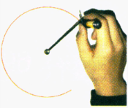
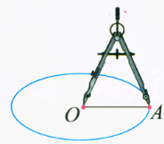
探究新知
探究二：
你能想办法画一个圆吗？

Slide 8
探究新知
画一画，剪一剪。
探究二：

Slide 9
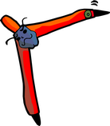
探究新知
探究二：
注意事项：
①带有针尖的一只脚不能移动；②两脚间的距离不能改变；③画出的曲线要收尾相连。

Slide 10
探究新知
探究二：
画一个半径为2厘米的圆。
一、定长（半径）
二、定点（圆心）
三、一只脚旋转一周
2厘米
0
1
2
3
4
5
6
7
8

Slide 11
探究新知
探究二：
认一认
o
圆心

Slide 12
探究新知
探究二：
认一认
r
半径
o
半径

Slide 13
探究新知
认一认
探究二：
r
半径
o
直 径
d
直径
1.画圆的方法很多，如手指画圆法、实物画圆法、系绳画圆法和圆规画圆法。基本方法是圆规画圆法。
2.圆有圆心、半径和直径，分别用字母O、r和d表示。

Slide 14
探究新知
探究三：
想一想
r
半径
o
在同一个圆里有多少条半径？
所有的半径都相等吗？

Slide 15
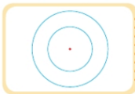
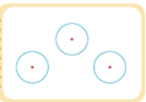
探究新知
探究四：
想一想，画一画，圆的大小与什么有关系？圆的位置与什么有关系？
圆的大小与半径的长短有关系。
圆的位置与圆心有关系。

Slide 16
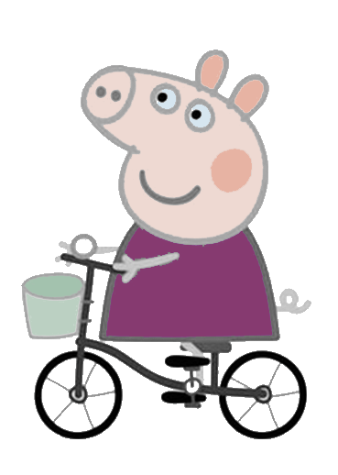
知识运用
为什么车轮都要做成圆的？
车轴装在哪里？

Slide 17
知识运用
为什么车轮都要做成圆的？
车轴装在哪里？

Slide 18
知识运用
分别用硬纸板做成下面的图形。
A
A
A

Slide 19
知识运用
描出滚动过程中A点留下的痕迹。
A

Slide 20
知识运用
描出滚动过程中A点留下的痕迹。
A
A
A
A
A
A

Slide 21
知识运用
描出滚动过程中A点留下的痕迹。
A
A
A
A

Slide 22
知识运用
说一说，圆和其他图形有什么不同？

Slide 23
随堂检测
1、人们在联欢时，会自然地围成圆形，为什么？想一想，说一说。
围成圆形，每个人离中心点的距离都相等。

Slide 24
随堂检测
2、画一个半径是1.5cm的圆，并用字母0，r，d标出它的圆心、半径和直径。
r=1.5厘米
O
d

Slide 25
随堂检测
3、填表。
2.5m
4.16m
4dm
1.2cm
3.6dm

Slide 26
随堂检测
4、淘气设计了下面4种自行车的车轮，骑上这样的自行车会怎样？用硬纸板做成下面的图形，试着滚一滚，并与同伴交流。
骑起来会很颠簸。

Slide 27
随堂检测
5、填一填。
4cm
3cm
4cm
8cm
6cm
2cm

Slide 28
随堂检测
6、在没有圆规的情况下，你能用哪些方法画圆。
用细线来画或利用物体的圆面来画。

Slide 29
本课小结
圆的认识（一）
圆心一般用字母O表示。通过圆心并且两端都在圆上的线段叫做直径。用字母d表示。连接圆心和圆上任意一点的线段叫做圆的半径。一般用字母r表示。
01
02
圆的半径和直径都可以画无数条。同一个圆里，所有的半径都相等，所以的直径都相等。
03
同一个圆里，直径的长度是半径的2倍，或者说半径是直径的 。用字母表示为d=2r或r= 。

Slide 30
作业布置
1、你能用圆的知识解释吗？试着说一说。
2、预习课本第5、6页

